Slide 1
Лабораторная работа №5
Модель эпидемии (SIR) Кадирова М. Р.

Slide 2
Информация

Slide 3
Докладчик
Кадирова Мехрубон Рахматжоновна
студентка
Российский университет дружбы народов
1032225537@pfur.ru
https://github.com/KMehrubon/IM/

Slide 4
Цель работы
Построить модель SIR в xcos и OpenModelica.

Slide 5
Задание
Реализовать модель SIR в в xcos;
Реализовать модель SIR с помощью блока Modelica в в xcos;
Реализовать модель SIR в OpenModelica;
Реализовать модель SIR с учётом процесса рождения / гибели особей в xcos (в том числе и с использованием блока Modelica), а также в OpenModelica;
Построить графики эпидемического порога при различных значениях параметров модели (в частности изменяя параметр $μ$);
Сделать анализ полученных графиков в зависимости от выбранных значений параметров модели.

Slide 6
Выполнение лабораторной работы
$$\left\{\begin{matrix}\dot{s}=−βs\left(t\right)i\left(t\right); \\ \dot{i}=βs\left(t\right)i\left(t\right)−νi\left(t\right); \\ \dot{r}=νi\left(t\right),\end{matrix}\right.$$
где $β$ – скорость заражения, $ν$ – скорость выздоровления.

Slide 7
Реализация модели в xcos
Зафиксируем начальные данные: $β=1, ν=0,3,s\left(0\right)=0,999, i\left(0\right)=0,001, r\left(0\right)=0.$

Slide 8
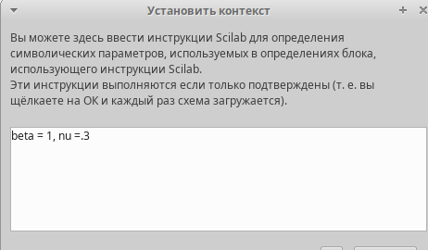
Реализация модели в xcos
Задание переменных окружения в xcos

Slide 9
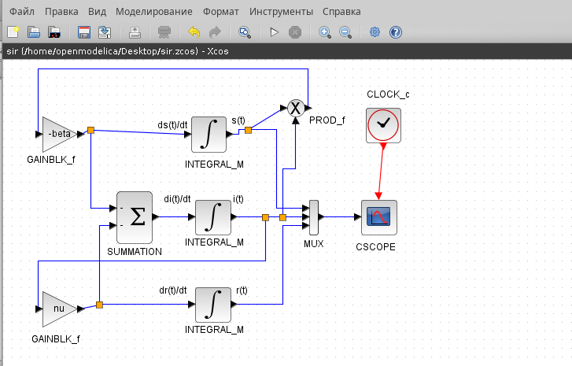
Реализация модели в xcos
Модель SIR в xcos

Slide 10
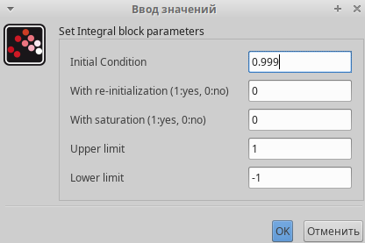
Реализация модели в xcos
Задание начальных значений в блоках интегрирования

Slide 11
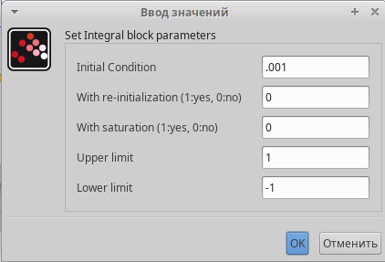
Реализация модели в xcos
Задание начальных значений в блоках интегрирования

Slide 12
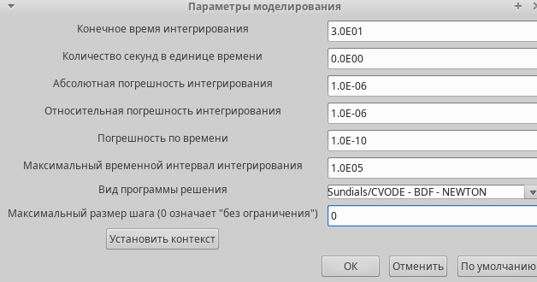
Реализация модели в xcos
Задание конечного времени интегрирования в xcos

Slide 13
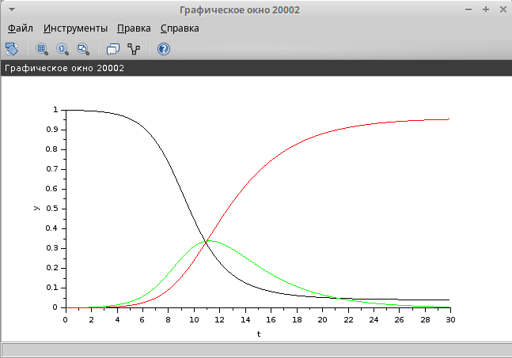
Реализация модели в xcos
Эпидемический порог модели SIR при $β=1,ν=0.3$

Slide 14
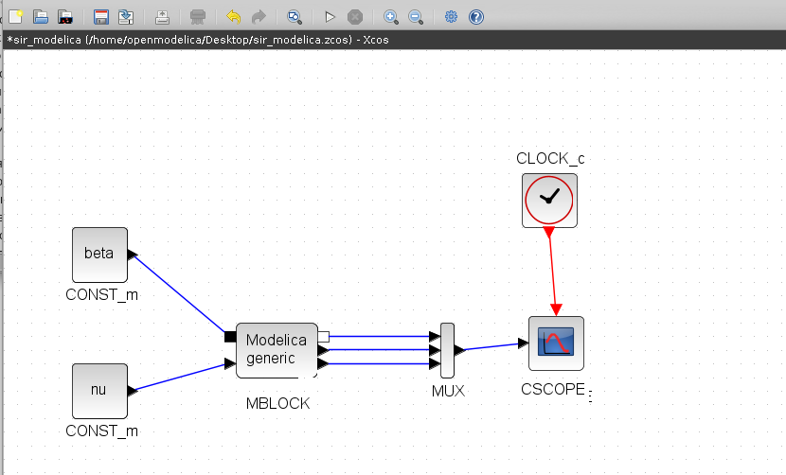
Реализация модели с помощью блока Modelica в xcos
Модель SIR в xcos с применением блока Modelica

Slide 15
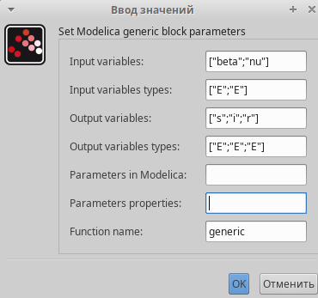
Реализация модели с помощью блока Modelica в xcos
Параметры блока Modelica для модели SIR

Slide 16
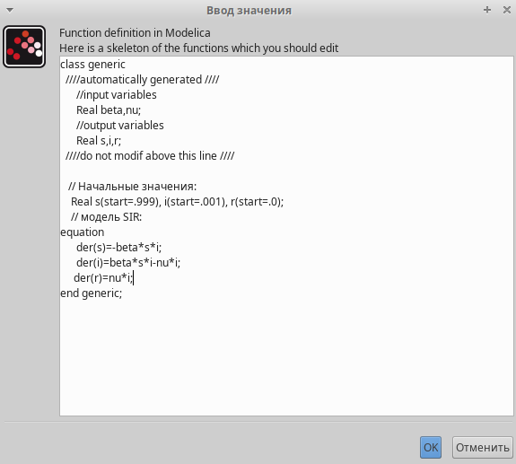
Реализация модели с помощью блока Modelica в xcos
Параметры блока Modelica для модели SIR

Slide 17
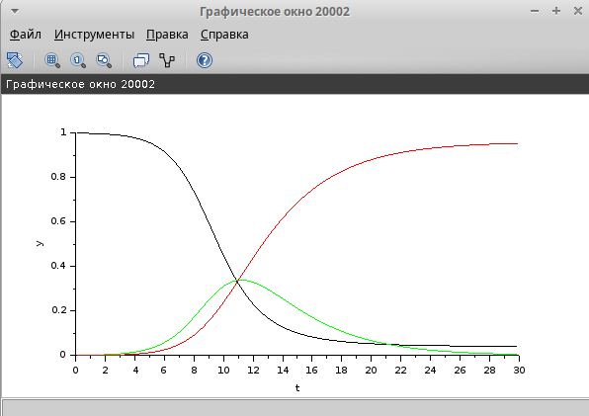
Реализация модели с помощью блока Modelica в xcos
Эпидемический порог модели SIR при $β=1,ν=0.3$

Slide 18
Упражнение
parameter Real I_0 = 0.001; parameter Real R_0 = 0; parameter Real S_0 = 0.999; parameter Real beta = 1; parameter Real nu = 0.3; parameter Real mu = 0.5; Real s(start=S_0); Real i(start=I_0); Real r(start=R_0); equation der(s)=-beta*s*i; der(i)=beta*s*i-nu*i; der(r)=nu*i;

Slide 19
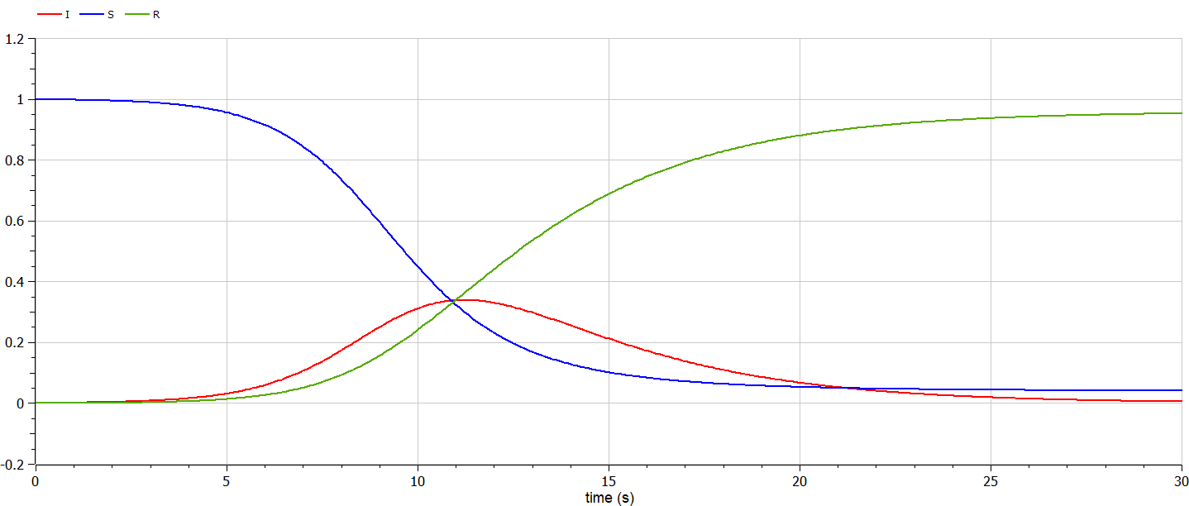
Упражнение
Эпидемический порог модели SIR при $β=1,ν=0.3$

Slide 20
Задание для самостоятельного выполнения
$$\left\{\begin{matrix}\dot{s}=−βs\left(t\right)i\left(t\right)+μ\left(N−s\left(t\right)\right); \\ \dot{i}=βs\left(t\right)i\left(t\right)−νi\left(t\right)−μi\left(t\right); \\ \dot{r}=νi\left(t\right)−μr\left(t\right),\end{matrix}\right.$$
где $μ$ — константа, которая равна коэффициенту смертности и рождаемости.

Slide 21
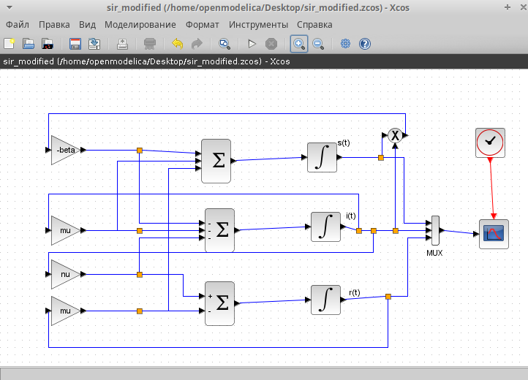
Задание для самостоятельного выполнения
Модель SIR с учетом демографических процессов в xcos

Slide 22
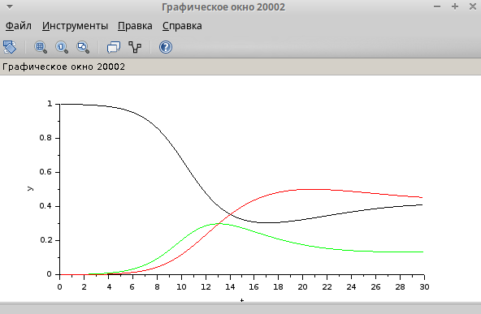
Задание для самостоятельного выполнения
График модели SIR с учетом демографических процессов

Slide 23
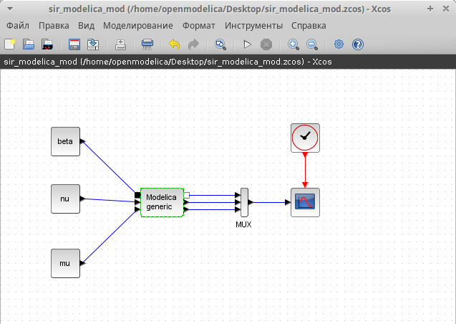
Задание для самостоятельного выполнения
Модель SIR с учетом демографических процессов в xcos с применением блока Modelica

Slide 24
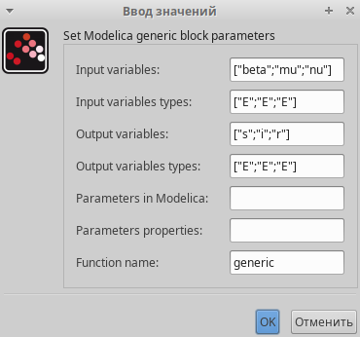
Задание для самостоятельного выполнения
Параметры блока Modelica для модели SIR с учетом демографических процессов

Slide 25
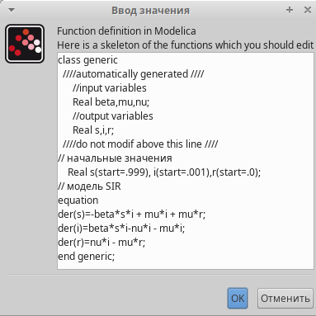
Задание для самостоятельного выполнения
Параметры блока Modelica для модели SIR с учетом демографических процессов

Slide 26
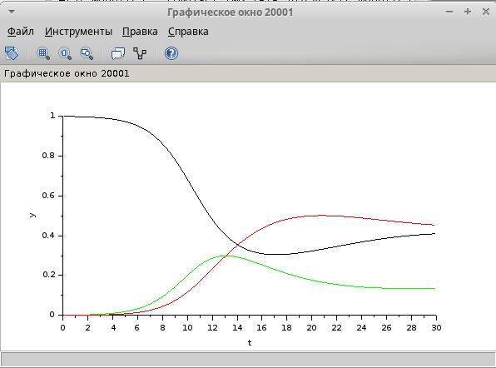
Задание для самостоятельного выполнения
График модели SIR с учетом демографических процессов

Slide 27
Задание для самостоятельного выполнения
parameter Real I_0 = 0.001; parameter Real R_0 = 0; parameter Real S_0 = 0.999; parameter Real beta = 1; parameter Real nu = 0.3; parameter Real mu = 0.5; Real s(start=S_0); Real i(start=I_0); Real r(start=R_0); equation der(s)=-beta*s*i + mu*i + mu*r; der(i)=beta*s*i-nu*i - mu*i; der(r)=nu*i - mu*r;

Slide 28
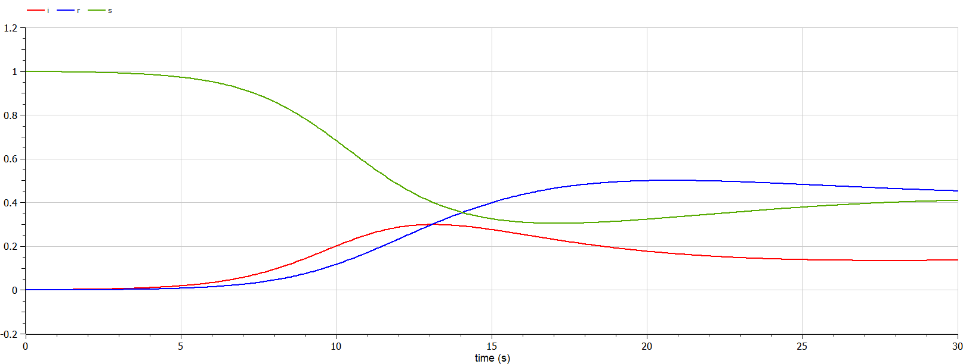
Задание для самостоятельного выполнения
График модели SIR с учетом демографических процессов

Slide 29
Задание для самостоятельного выполнения
$β=1$, $ν=0.3,μ=0.1$
График модели SIR с учетом демографических процессов

Slide 30
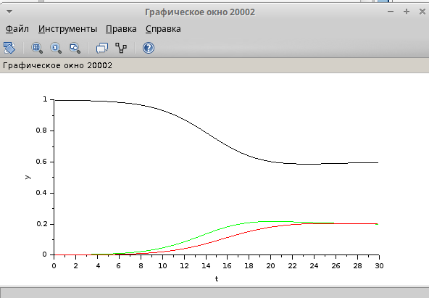
Задание для самостоятельного выполнения
$μ=0.3$
График модели SIR с учетом демографических процессов

Slide 31
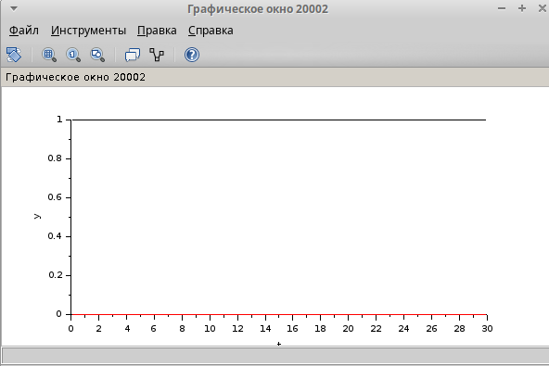
Задание для самостоятельного выполнения
$μ=0.9$
График модели SIR с учетом демографических процессов

Slide 32
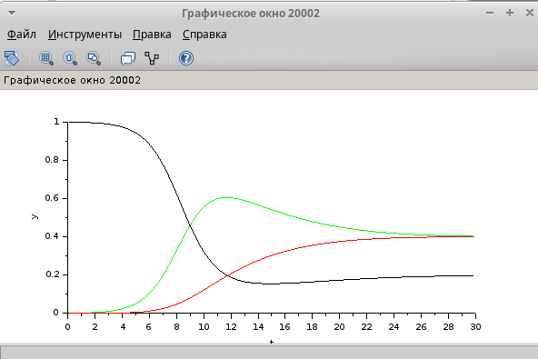
Задание для самостоятельного выполнения
$β=1$, $ν=0.1,μ=0.1$
График модели SIR с учетом демографических процессов

Slide 33
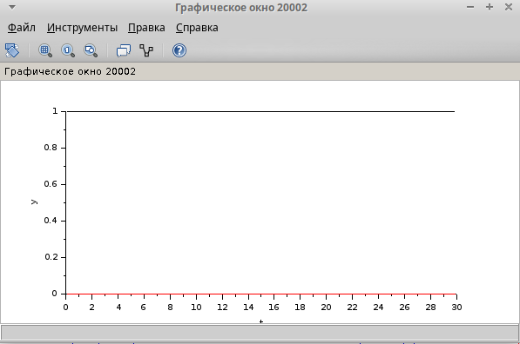
Задание для самостоятельного выполнения
$μ=0.9$
График модели SIR с учетом демографических процессов

Slide 34
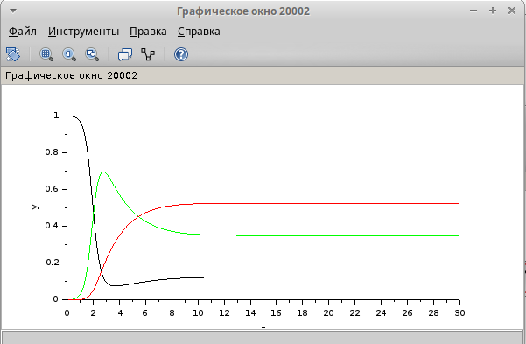
Задание для самостоятельного выполнения
$β=4$, $ν=0.3,μ=0.2$
График модели SIR с учетом демографических процессов

Slide 35
Выводы
В процессе выполнения данной лабораторной работы была построена модель SIR в xcos и OpenModelica.

